Slide 1
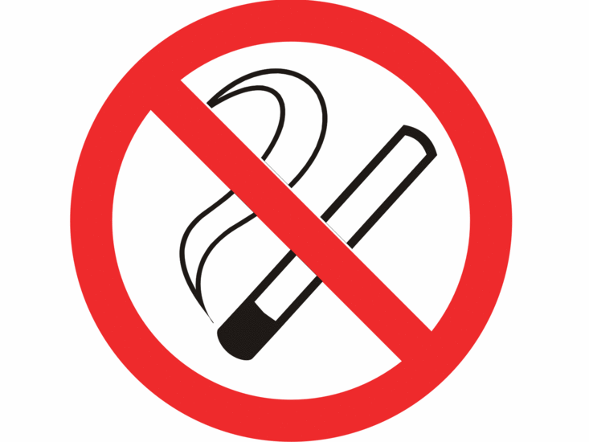
Скажем курению «НЕТ»

Slide 2
31 мая – Всемирный день борьбы с курением! В 1988 году Всемирная организация здравоохранения объявила этот день – Всемирным днем без табака.

Slide 3
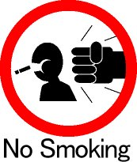
Курение — пагубная привычка человечества
Курение, или пагубная привычка человечества — опасная по своим последствиям, разновидность наркомании.

Slide 4
Экономисты подсчитали, что курение наносит огромный урон экономике.
Расходы на болезни, которые несет общество из-за курения, отсутствие работников на местах, ранняя смертность и другие причины, представляют собой такие же величины, что и высокие доходы от производства табака. А в некоторых странах и гораздо выше, чем налоги и отчисления, получаемые от продажи табачных изделий. Подсчитано, что ежегодно из-за частых перекуров в мире теряется около 80 млн. рабочих дней.

Slide 5
Табак – один из опасных и распространенных факторов риска, приводящих к появлению и развитию многих тяжелых заболеваний. Которые способствуют ранней потере трудоспособности. А нередко и смерти. Удивительно, что в наш век информации, когда каждому известно негативное воздействие никотина на организм человека, курильщиков не становится меньше.

Slide 6
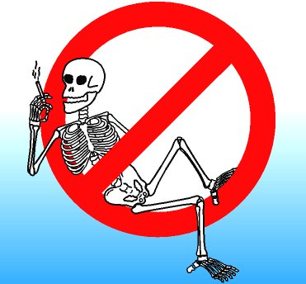
Число умерших от курения растет

Slide 7
Практика показывает, что привычка курить развивается преемственно. То есть от родителей к детям. Большую остроту эта проблема приобретает в связи с тем, что пристрастию подвергается молодежь: юноши и девушки. Теперь речь идет уже не о здоровье одного отдельно взятого человека, а о здоровье поколения, государства. Всего человечества.

Slide 8
Табак является одним из основных факторов риска развития неинфекционных болезней, таких как рак, сердечно-сосудистые болезни, диабет и хронические респираторные заболевания. На неинфекционные болезни приходится 63% всех случаев смерти в мире.

Slide 9
По оценкам, воздействие вторичного табачного дыма ежегодно уносит 600 тысяч жизней среди некурящих людей. Почти половина всех детей регулярно дышат воздухом, загрязненным табачным дымом, и более чем у 40% детей, по меньшей мере, один из родителей курит.

Slide 10
В России курение является самой распространенной вредной привычкой: курят порядка 65% мужчин и до 30% женщин.

Slide 11
Не делай из себя урну
Сами курящие в большинстве своем утверждают, что дело отнюдь не в психологии: им просто хочется курить, ну а попыток бросить они не делали. С другой стороны, многие заядлые курцы со временем признаются в том, что бросить эту привычку они пытались неоднократно, однако «уши вянут», поэтому курение предполагает наличие проблемы вовсе не психологической, а физиологической.

Slide 12
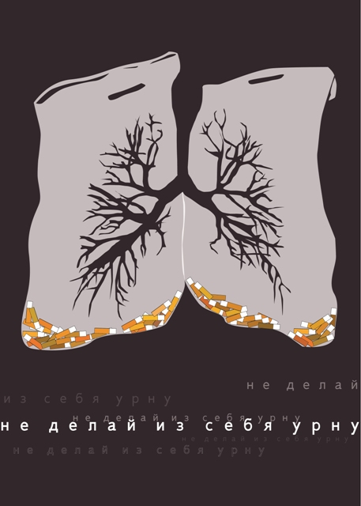

Slide 13
Дети инвалиды
Как следствие периодического окуривания еще непроснувшихся детских легких – частые гнойные бронхиты, гаймориты, серый цвет кожи и как финал – рак легких. Задумайтесь о здоровье своих детей. Пассивные курильщики страдают в большей степени. Во-первых, морально, во-вторых физически: неприятный запах портит аппетит, у кого то возникает головная боль или тошнота.

Slide 14
Ещё одним очевидным фактором вредности курении является желание обильного потребления жидкости. А при этом организм курильщика постепенно, но уверенно перенасыщается ею, что, в свою очередь, вызывает ещё большую, даже «агрессивную» болезненность. Замкнутый круг работает и тут.

Slide 15


Slide 16
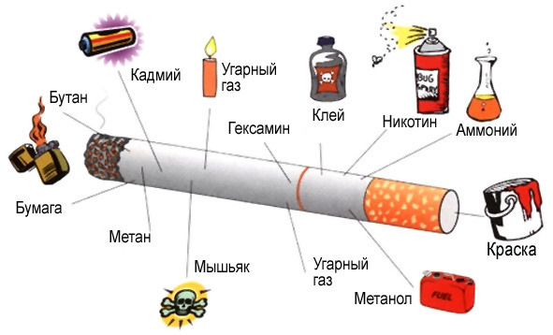
СОСТАВ СИГАРЕТЫ

Slide 17

Никотин (от имени француза Жана Нико, который впервые ввез в 1560 г. табак во Францию) – алкалоид, содержащийся, главным образом в листьях и семенах различных видов табака (tabaco – исп.) – жидкость с неприятным запахом и жгучим вкусом. Это чрезвычайно сильный яд, действующий в основном на нервную систему, пищеварение, а также на дыхательную и сердечно-сосудистую системы.

Slide 18
АММИАК
Раздражает слизистые оболочки вызывая боли в желудке;
Происходит слезотечение, повышенное отделение мокроты;
Вызывает удушье, головокружение;
Снижается сопротивляемость легких к инфекционным заболеваниям, в частности к туберкулезу;
(Из 100 случаев заболеваний туберкулеза - 95 приходится на курильщиков)

Slide 19
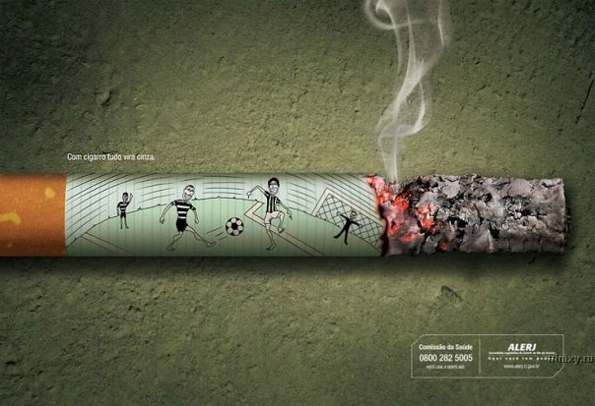
СИНИЛЬНАЯ КИСЛОТА
Легко проникает в кровь (снижает способность клеток воспринимать кислород);
Первыми страдают нервные клетки;
При большой дозе проявляется отравление: за сильнейшим возбуждением ЦНС наступает паралич, останавливается дыхание а, затем и сердце.

Slide 20
Курение вызывает нарушение функций легких, ухудшает микроциркуляцию, а также снабжение тканей кислородом. Если же курение перестанет быть для вас привычкой в течении пяти лет, то риск заболевания раком носоглотки и пищевода сократится в два раза, а риск инсульта и инфаркта будет таким же как у некурящего человека.

Slide 21
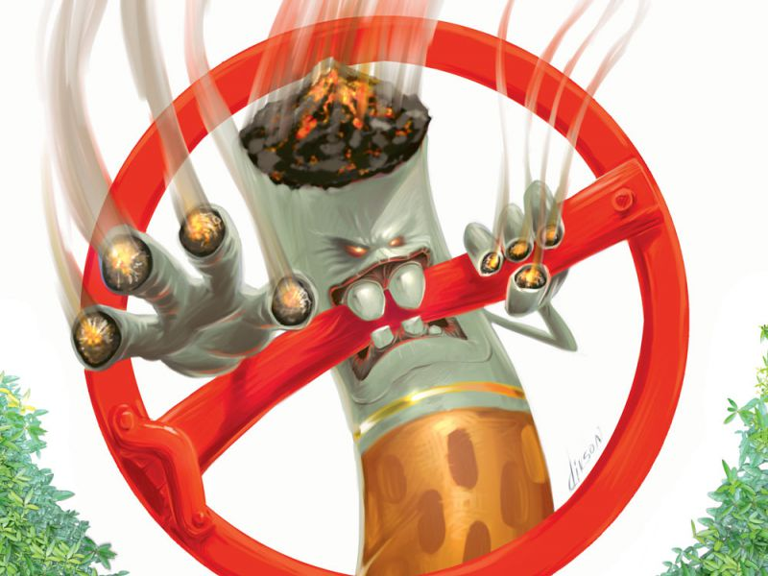
Для человека смертельная доза – 2-3 капли. Именно такая доза поступает в кровь после выкуривания 20-25 сигарет. Курильщик не погибает, потому, что доза вводится постепенно, а не в один прием.
Воробьи, голуби погибают, если к их клюву поднести стеклянную палочку, смоченную никотином. Кролик погибает от ¼ капли никотина. Собака – от ½ капли. Лошадь убивает одна капля никотина. В нашем классе на этот вопрос ответили правильно 9 человек.
Установили, что люди начавшие курить до 15 летнего возраста, умирают от рака легких в 5 раз чаще, чем те которые начали курить после 25 лет.

Slide 22
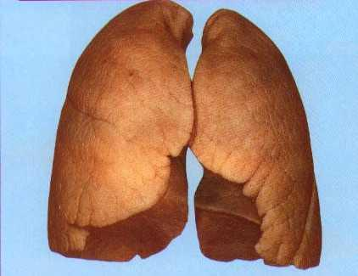
Лёгкие здорового человека

Slide 23
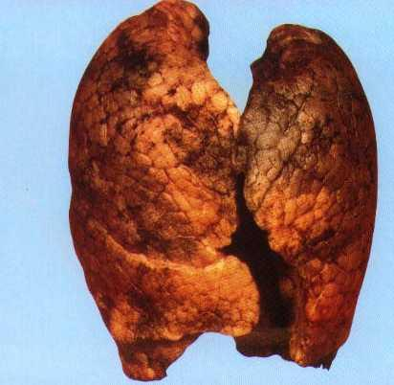
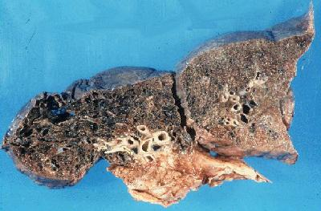
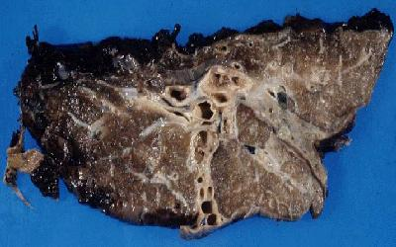
Лёгкие курильщика

Slide 24
Как ограничить курение?
Не держать пачку сигарет под рукой.
«Пренебрегать»сигаретой- не торопиться закурить.
Курить только в специально отведённом для этого месте.
Во время курения не заниматься никакими другими делами.
Соблюдать запрет на курение в определённые часы.
Выкурив сигарету, незамедлительно устранять все следы курения.

Slide 25
Как бросить курить:
1.Не покупайте сигареты в большом количестве.
2.Не докуривайте сигарету до конца, оставляйте последнюю треть, ведь самые вредные компоненты табачного дыма находятся именно в ней.
4.Не затягивайтесь сигаретой.
5.Старайтесь ежедневно сокращать количество выкуриваемых сигарет на 1–2 шт.
6.Замените сигареты физическими упражнениями, прогулкой.
7.Не курите на пустой желудок.
8.Никогда не курите за компанию.
9.Никогда не объявляйте окружающим: "Я бросаю курить".
10.Желание закурить приходит волнообразно. Постарайтесь пережить такой "приступ" без сигареты. Так ли уж было трудно не закурить?

Slide 26
В первые 5–7 дней нужно выполнять некоторые несложные рекомендации, чтобы отказ от курения протекал легче.
1.Пейте больше жидкости.
2.Не пейте крепкий чай или кофе – это обостряет тягу к сигарете.
3.Ешьте больше свежих овощей и фруктов.
4.Ежедневно съедайте по ложке меда – он помогает печени очистить организм от вредных веществ.
5.Ваша физическая активность должна быть высокой.
6. Ежедневно принимайте душ.

Slide 27


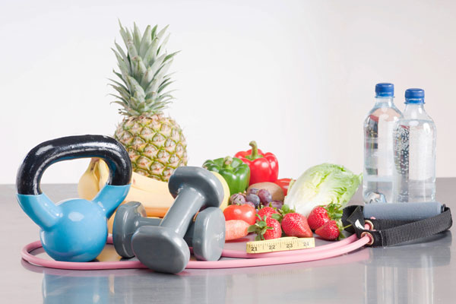
Ведите здоровый образ жизни

